Slide 1
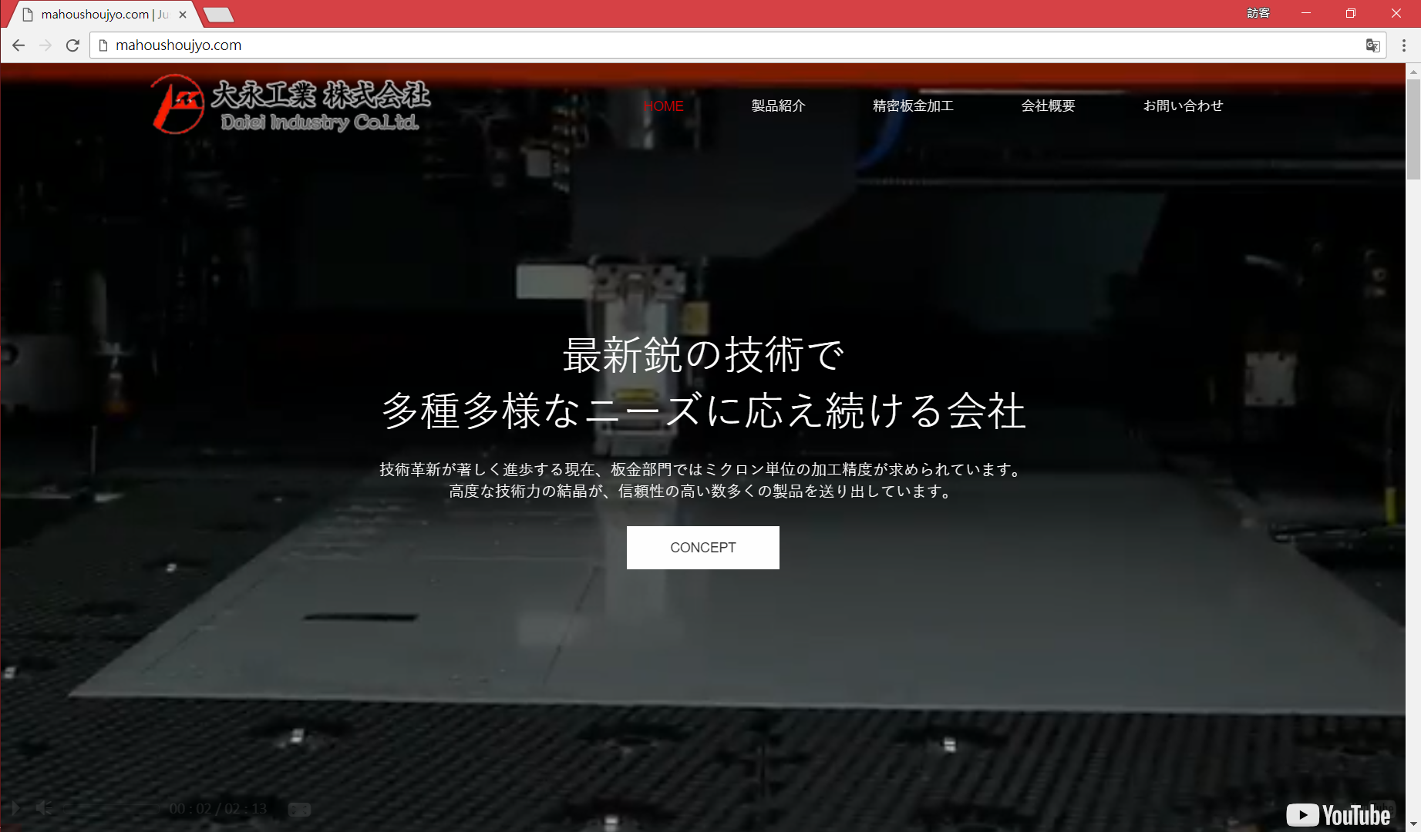

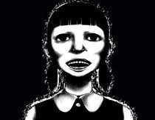

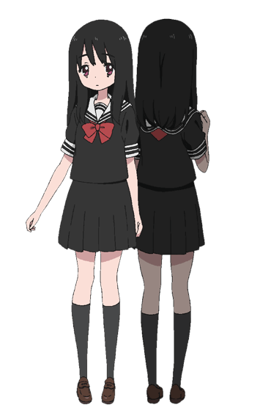

Slide 2



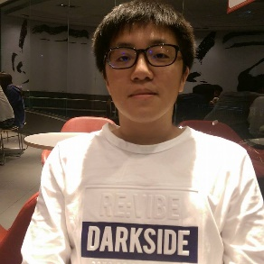
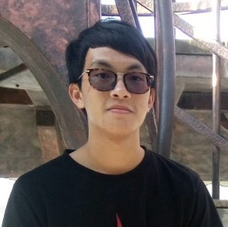
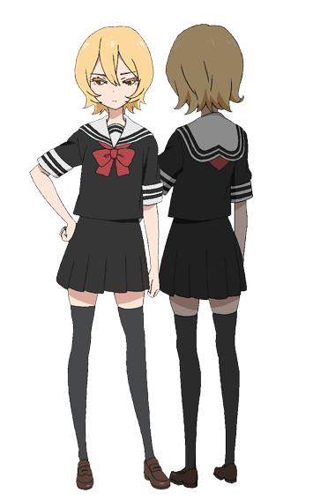
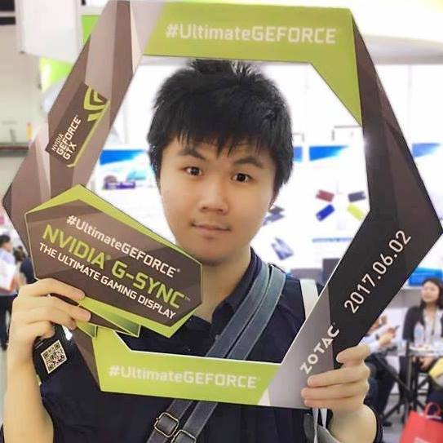
第
六
組
成
員
廖昊庭
江仕傑
周家豪

Slide 3
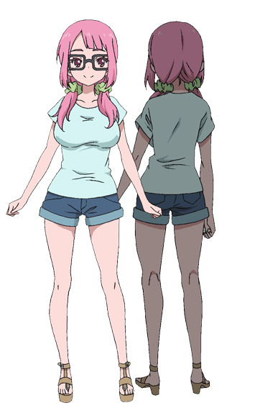
開
發
動
機
魔法少女網站，是一部日本的漫畫作品，故事講述的是幾位受欺凌的女孩，被魔法少女網站這個詭異網頁選中，網站管理人賜予她們魔杖，而獲得魔法的力量，是一部想法獨特的漫畫，感於它的獨特，我們也想跳脫網站就得實用的迷思，開發動機不為其他，純屬娛樂，將對漫畫的熱血精神發揮到極致

Slide 4
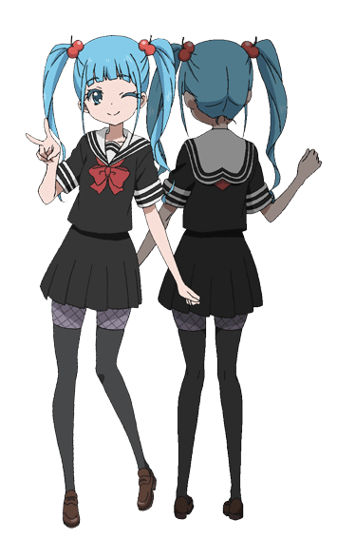
網
站
架
構
首頁
說明頁
註冊頁
登入頁
隱藏頁

Slide 5
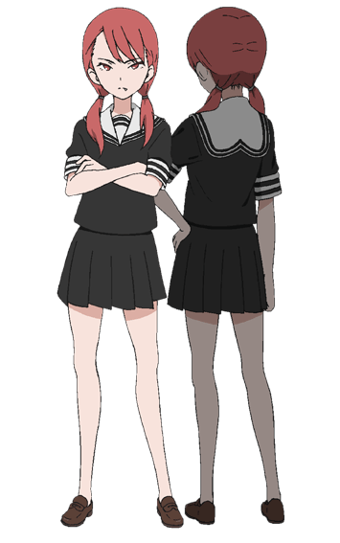

開
發
規
劃
5/ 7
5/14
5/21
5/28
6/ 4
6/11
首頁開發
說明頁
註冊頁
登入頁
隱藏頁
測試與修改

